Slide 1

Chatbots in Geschäftsmodellprozessen
Ein Vortrag von Piriyanga Karunananthan, Jelena Kempe und Svenja Haupt

Slide 2
Agenda
1. Deﬁnition von Chatbots
2. Entwicklung und Funktionen von Chatbots
3. Anwendungsbereiche
4. Mensch-Chatbot-Interaktion
4.1 Kommunikationsbarrieren
4.2 Anthropomorphisierung & Personifizierung
4.3 Fehlermanagement und Anreize zum Self-Service
5. Konsequenzen für den Jobmarkt
5.1 Investition vs. Einsparung von Personalkosten
5.2 Problematik des Wegfalls von Jobs
6. Beispiel: Chatbots im Recruiting
6.1 Chatbots im Recruiting
6.2 Chatbots bei der Jobsuche
7. Expertenvortrag

Slide 3
Definition von Chatbots
Der Name Chatbot setzt sich zusammen aus dem Wort “Chat” (aus dem engl. für Plaudern) und dem Wort “Bot” (Abkürzung des Wortes “Robot”).
Mit Chatbots kann der Mensch egal, ob über Spracherkennung (voice recognition) oder Tastatur, in natürlicher Sprache mit dem Computer interagieren.
Chatbots greifen dabei auf sogenannte Knowledge-Datenbanken zu. Sie bilden die Wissensbasis des Chatbots und spüren eine Übereinstimmung gestellter Fragen auf.

Slide 4
Entwicklung von Chatbots
Beginn der Entwicklung von Chatbots in den 60er Jahren: Entwicklung des Chatbot Programm ELIZA von Joseph Weizenbaum
März 2016: Veröffentlichung von Microsoft des Chatbots „Tay“
April 2016: Facebook-Messenger unterstützt Chatbots
Aktuelle Entwicklung noch in der Frühphase

Slide 5
Funktionen von Chatbots
Unterscheidung schwache und starke Intelligenz
Schwache Intelligenz: Gezielte Entwicklung von Algorithmen für bestimmte abgegrenzte Problemstellungen
Starke Intelligenz: Menschen bzw. die Vorgänge im Gehirn abbilden

Slide 6
Funktionen von Chatbots
Unterscheidung lernende und selbstlernende Bots:
Lernende Bots:
Bots verfügen über überwachte Systeme
Maschinen können aber nicht selber lernen und Erfahrungen sammeln
Größter Erfolg zur Zeit mit lernenden Chatbots

Slide 7
Funktionen von Chatbots
Selbstlernende Bots
Lernen über Maschinelles Lernen
Entwickler baut gewisse Regeln in den Bot ein, auf denen die automatische Verbesserung der Bots erfolgt
Zukunftsvision

Slide 8
Funktionen von Chatbots
Risiken selbstlernender Bots:
Versteckte Verzerrungen
Schwierigkeit die Ursache von Fehlern zu erkennen
Bsp. Chatbot „Tay“: Teilen rassistischer Tweets

Slide 9
Funktionen von Chatbots
Intelligenz bei Chatbots?
Chatbots verstehen den Menschen nicht tatsächlich, sondern rufen sich unterschiedliche Skripte auf, um auf die Fragen zu antworten.

Slide 10
Anwendungsbereiche
Wandel durch Maschinelles Lernen in 3 Bereichen:
Aufgabe und Berufe
Geschäftsprozesse
Geschäftsmodelle

Slide 11
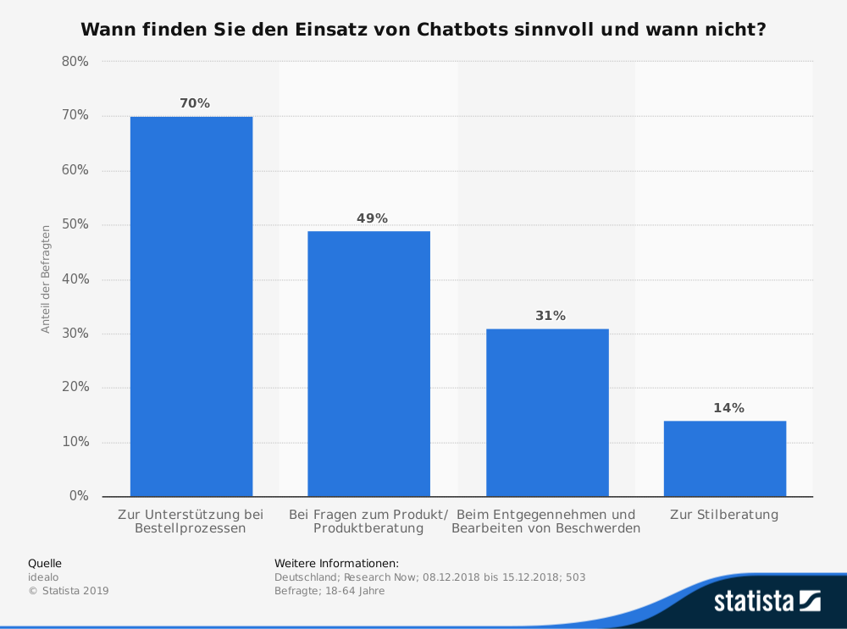
Anwendungsbereiche
Quelle: Idealo. n.d. Wann finden Sie den Einsatz von Chatbots sinnvoll und wann nicht?. Statista. Zugriff am 21. Mai 2019. Verfügbar unter https://de.statista.com/statistik/daten/studie/801506/umfrage/sinnvolle-einsatzgebiete-von-chatbots-in-deutschland/

Slide 12
Anwendungsbereiche
Zunahme von Chatbots hauptsächlich in zwei Bereichen:
Customer Engagement
Commerce

Slide 13
Anwendungsbereiche
Bsp. möglicher Anwendungsbereiche:
Chatbot im Call-Center
Chatbot im Recruiting
Chatbot statt Betriebsanleitung beim Auto
Chatbot bei der Jobsuche
Chatbots für Messengerdienste
Chatbot statt Suchfeld

Slide 14
Mensch-Chatbot-Interaktion
Hürden bei der Interaktion zwischen Mensch & Chatbot
Kommunikationsbarrieren
Unterschiedliche Anforderungen von System und Benutzer
Komplexität verteilter Systeme (Technische Herausforderungen)

Slide 15
Kommunikationsbarrieren
Menschliche Interaktion basiert auf verbalen, kontextbezogenen & nonverbalen Sprachsets.
  Basis für Übermittlung von Botschaften und Lösung von Verständnisproblemen
Mensch-Maschinen-Interaktion geschieht durch ihren geringen Input wie durch ein Schlüsselloch (Schlüssellochproblematik).
Erfolgreiche Mensch-Chatbot-Interaktion: Nutzer können ihre Anliegen so formulieren, wie sie erwarten würden, dass der Computer sie versteht.

Slide 16
Anthropomorphisierung
Chatbots werden zunehmend zu den Gesichtern der Unternehmen.
Bsp.: Microsoft Cortana, Apple Siri
Für Unternehmen besteht die Herausforderung ihre Conversational Interfaces mit Qualitäten auszustatten, die den Unternehmenswerten entsprechen.
Bsp.: Persönlichkeitstraining von Cortana bei Microsoft

Slide 17
Personifizierung
Kundenkommunikation wandelt sich von einer „One-way Interaction“ zu einer „Two-way Relationship”.
Personifizierung des Interfaces auf sprachlicher Ebene + soziale Interpretation des Charakters
  Faktoren wie Attraktivität, Gesichtsausdruck, Alter, Geschlecht

Slide 18
Persönlichkeitsmerkmale
Wichtigsten Persönlichkeitsmerkmale bei Chatbots:
  Dominanz & Unterwürfigkeit
  Freundlichkeit & Unfreundlichkeit
Menschliche Zuordnung geschieht automatisch:
  Nutzer nehmen Systeme mit ähnlichen Persönlichkeitsmerkmalen als kompetenter und effizienter wahr.
  Persönlichkeitsmerkmale sind von dem Ziel des Produktes abhängig.

Slide 19
Umgangsformen
Benutzer nehmen eine Art soziales Verhalten des Bots wahr
Konversationsgrundlagen der menschlichen Interaktion:
1) Qualität
2) Quantität
3) Relevanz
4) Klarheit
→ Lassen sich auf die Mensch-Maschinen-Interaktion
übertragen
Einer Nichtbeachtung wird soziale Bedeutung durch Menschen zugeschrieben.

Slide 20
Umgangsformen
Synchronismus bei der Konversation
  Nonverbale Äußerungen
  Störungen
Für Unternehmen gilt:
  Chatbots mit einer konsistenten Persönlichkeit auszustatten
  Emotionen durch Smalltalk mit einzubinden
  Contra: Aufwendige Gestaltung und kontinuierliche Pflege des Bots sowie hohes Fehlerpotenzial

Slide 21
Geschlechterstereotypen
Geschlechtsgebundene Wahrnehmung von Stimmen bei Chatbots
  Frauenstimmen: Freundlich und kompetent (Frauenjob Assistentin)
  Unterscheidung maskuliner & femininer Frauenstimmen
Risiko: Mögliche negative Assoziationen bei Chatbot können auch auf Haltung ggü. des Unternehmens übertragen werden
Charakter des Bots muss konsistent sein und zu den Zielen des Unternehmens passen
Bsp.: Voicemail Systeme mit zwei Stimmen für verschiedene Mitteilung verwenden

Slide 22
Fehlermanagement
Konsistenter Multichannel Kontakt
  Kundenanfragen durch den Self-Service abfangen
  Bei komplexeren Fällen an Kundencenter weiterleiten (Kommunikation über Telefon, Mail oder Chat)
Kontinuierliches Einpflegen von Daten (Kundencenter Beantwortungen) in Chatbot
  Knowledge Datenbank ausbauen, um Informationsbedarf der Kunden effizient zu decken

Slide 23
Anreize zum Self-Service
Nutzer brauchen Anreize um Self-Service tatsächlich zu nutzen
  Bevorzugung der Self-Service Nutzer in Kundencenter-Warteschleife
  Online-Tutorials und visuelle Sichtbarmachung der Self-Service-Funktion
  Stichwort: Suchkosten (Friktion verringern)
  Bsp.: Kundenkommunikation über den Facebook Messenger

Slide 24
Konsequenzen für den Jobmarkt
Keine Berufsfelder fallen weg, sondern Aufgaben!
Stand heutiger Chatbots sind diese nicht in der Lage Menschen zu ersetzen
Anfragen möglichst schnell beantworten (24/7)
Zeit/Kosten sparen
Entlastung in repetitiven Aufgaben; Anfragen sollen gleichzeitig bearbeitet werden können

Slide 25
Konsequenzen für den Jobmarkt
Konsequenzen für ausgelagerte Jobs
Wegfall der Jobs ist denkbar
Erfordert Umorientierung, damit Personal auch andere Aufgaben übernehmen kann → erfordert Flexibilität des Personals
Aber: generelles Problem der Digitalisierung und Automatisierung

Slide 26
Beispiel Chatbots im Recruiting
Wo werden Chatbots im Recruiting eingesetzt?
Bewerbergerichtetes FAQ vor und nach der Bewerbung
  Unternehmensbezogene Informationen
  Stellenbezogene Informationen
Administration nach Bewerbungseingang (Terminvereinbarung Interview, Abfrage fehlender Dokumente etc.)

Slide 27
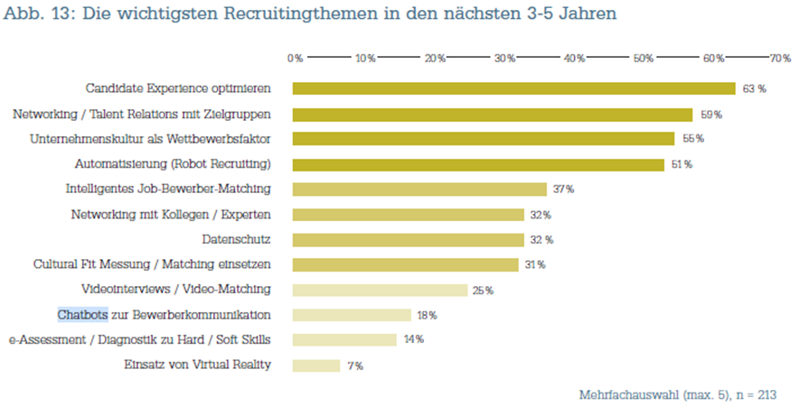
Chatbots im Recruiting
Quelle: meta HR Unternehmensberatung GmbH (2018). Recruiter Experience Studie. Ein aktueller Blick auf die Welt der Recruiter. Studienreport. meta HR Unternehmensberatung GmbH in cooperation with stellenanzeigen.de GmbH & Co. KG

Slide 28


Chatbots im Recruiting
Forschungsprojekt Judith Eißer
Wissenschaftliche Mitarbeiterin an der Hochschule Rhein-Main in Wiesbaden seit Ende 2016
Doktor-Arbeit: Chatbots im Recruiting
Forschung: CATS (Chatbots in Applicant Tracking Systems)

Slide 29
Chatbots im Recruiting
Unterschiedliche Ansprache der Bewerber

Slide 30
Chatbots im Recruiting
Vorteile
Chatbot bewertet Bewerber nicht nach Aussehen
Bewertet Bewerber nach Erfüllung der geforderten Kriterien
geringere Diskriminierung der Bewerber

Slide 31
Chatbots im Recruiting
Nachteile
Datenschutz
persönliches Gespräch wird bevorzugt (Akzeptanz)
Unternehmen haben nicht das technische Rüstzeug (z.B. kein Bewerbermanagement System)
Angst vor Ersetzung durch den Chatbot
Gefahr, dass Fehler angelernt werden
Begründung für Entscheidungen fehlen

Slide 32
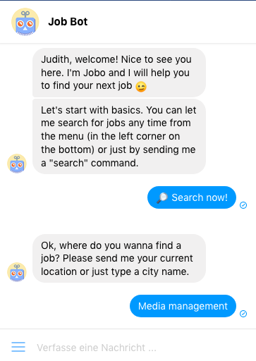
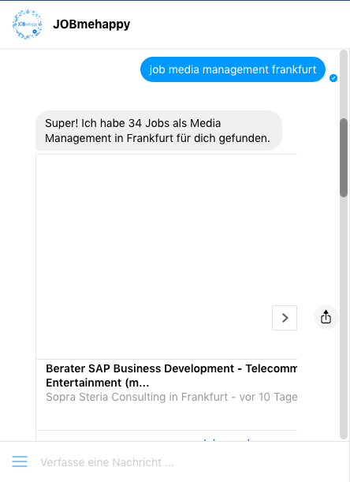
Beispiele Chatbots im Recruiting
https://de-de.facebook.com/jobbot.me/
https://de-de.facebook.com/jobmehappy/

Slide 33
Chatbots bei der Jobsuche
Bewerbungsprozess soll möglichst einfach ablaufen
Bewerber kann sich aussuchen, wo er sich Informationen holt (Datenbank, FAQ-Bereich)
Nicht!: Wenn ich nicht mit einem Chatbot reden möchte, kann ich mich nicht bewerben.

Slide 34
Chatbots bei der Jobsuche
Reaktion der Bewerber

Slide 35
Expertenvortrag
M.Sc. Philip Weber
Wissenschaftlicher Mitarbeiter am
Lehrstuhl für Cyber-Physische Systeme
Sein aktueller Aufgabenschwerpunkt liegt in der Unterstützung und Umsetzung des EFRE/EU-geförderten Forschungsprojektes Rendezfood. Dort werden soziale, ortsbasierte und spielerische Ansätze eingesetzt, um ein neuartiges Werbekonzept zu entwickeln.
Zu seinen primären Forschungsinteressen zählen UX-Design, Gamification, Chatbots und die Human-Food Interaction.

Slide 36




Entwicklung einer regionalen Chatbot-basierten Marketingplattform
11. Juli 2019
Zukünfte KI, Philip Weber
Gründerwerk, Siegen

Slide 37
Projektbeteiligte

Slide 38
Projektbeteiligte
Konsortium

Slide 39

Projektbeteiligte
Konsortium

Slide 40

Projektbeteiligte
Konsortium

Slide 41

Projektbeteiligte
Konsortium

Slide 42

Projektbeteiligte
Konsortium

Slide 43
Projektbeteiligte
Assoziierte Projektpartner:
Konsortium

Slide 44

Projektbeteiligte
Assoziierte Projektpartner:
Konsortium

Slide 45

Projektbeteiligte
Assoziierte Projektpartner:
Konsortium

Slide 46

Projektbeteiligte
Assoziierte Projektpartner:
Konsortium

Slide 47

Projektbeteiligte
Assoziierte Projektpartner:
Konsortium

Slide 48
Gefördert durch:
Laufzeit: 01.04.2019 bis 30.03.2022

Slide 49
Ausgangslage / Motivation
Traditionelle Printbranche steht vor einem Umbruch:

Slide 50
Ausgangslage / Motivation
Traditionelle Printbranche steht vor einem Umbruch:
Sinkende Abonnementzahlen

Slide 51
Ausgangslage / Motivation
Traditionelle Printbranche steht vor einem Umbruch:
Sinkende Abonnementzahlen
Abnehmende Reichweite

Slide 52
Ausgangslage / Motivation
Traditionelle Printbranche steht vor einem Umbruch:
Sinkende Abonnementzahlen
Abnehmende Reichweite
Klassische Anzeigenwerbung verliert an Relevanz

Slide 53

Ausgangslage / Motivation
Zunahme mobiler und internetfähiger Geräte
Digitale Werbeformen werden lukrativer
(insbesondere für mobile Geräte)
Unternehmen des Verlagswesens stehen
vor einigen Herausforderungen speziell
im Hinblick auf soziale Medien
Eine Transformation vom monomedialen
zum multimedialen Unternehmen
Notes:
Kurzfristig:
Integration neuer Werbekanäle (hybrides Angebot)
zur Sicherung der Reichweite
Langfristig:
Ausbau der Reichweite im Zeitalter des reinen
Internetzeitalters

Slide 54
Ausgangslage / Motivation
Zunahme mobiler und internetfähiger Geräte
Digitale Werbeformen werden lukrativer
(insbesondere für mobile Geräte)
Unternehmen des Verlagswesens stehen
vor einigen Herausforderungen speziell
im Hinblick auf soziale Medien
Eine Transformation vom monomedialen
zum multimedialen Unternehmen
Wie kann eine solche Transformation konkret vollzogen werden?
Welche digitale Technologien eignen sich besonders dazu?
Notes:
Kurzfristig:
Integration neuer Werbekanäle (hybrides Angebot)
zur Sicherung der Reichweite
Langfristig:
Ausbau der Reichweite im Zeitalter des reinen
Internetzeitalters

Slide 55


Ausgangslage / Motivation
Fotografieren und Posten von Essen in Blogs und sozialen Medien
Beschreibt, dass das abgebildete Essen begehrenswert ist

Slide 56
Trendtechnologie - Chatbots
Weltweite Suchanfragen mit Google nach „Chatbot“ von Januar 2004 bis November 2018:

Slide 57
Trendthema – Human Food Interaction (HFI)
Anzahl an wissenschaftlichen Publikationen im Bereich der HFI:
Quelle:
Bertran, F. A., Jhaveri, S., Lutz, R., Isbister, K., Wilde, D. (2018). Visualising the
Landscape of Human-Food Interaction Research. Proceedings of the 2018 ACM
Conference Companion Publication on Designing Interactive Systems (DIS '18
Companion), S. 243–248.

Slide 58
Trendtechnologie und Trendthema = ?

Slide 59
Trendtechnologie und Trendthema = ?
Chatbots

Slide 60
Trendtechnologie und Trendthema = ?
Chatbots
HFI

Slide 61
Trendtechnologie und Trendthema = ?
Innovations-potenzial?
Chatbots
HFI

Slide 62
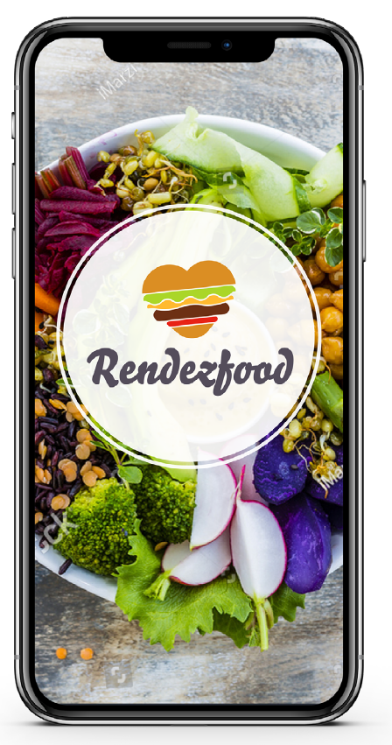
Rendezfood
Rendezfood: Neue, innovative Formen von Anzeigen
und Werbemaßnahmen

Slide 63
Rendezfood
Rendezfood: Neue, innovative Formen von Anzeigen
und Werbemaßnahmen
Entwicklung eines (mobilen) Systems

Slide 64
Rendezfood
Rendezfood: Neue, innovative Formen von Anzeigen
und Werbemaßnahmen
Entwicklung eines (mobilen) Systems
Unter Berücksichtigung aufstrebender Technologien:

Slide 65
Rendezfood
Rendezfood: Neue, innovative Formen von Anzeigen
und Werbemaßnahmen
Entwicklung eines (mobilen) Systems
Unter Berücksichtigung aufstrebender Technologien:
  Game Mechanics

Slide 66
Rendezfood
Rendezfood: Neue, innovative Formen von Anzeigen
und Werbemaßnahmen
Entwicklung eines (mobilen) Systems
Unter Berücksichtigung aufstrebender Technologien:
  Game Mechanics
  Chatbots, Machine Learning

Slide 67
Rendezfood
Rendezfood: Neue, innovative Formen von Anzeigen
und Werbemaßnahmen
Entwicklung eines (mobilen) Systems
Unter Berücksichtigung aufstrebender Technologien:
  Game Mechanics
  Chatbots, Machine Learning
  Ortsbasierte Dienste

Slide 68
Rendezfood
Rendezfood: Neue, innovative Formen von Anzeigen
und Werbemaßnahmen
Entwicklung eines (mobilen) Systems
Unter Berücksichtigung aufstrebender Technologien:
  Game Mechanics
  Chatbots, Machine Learning
  Ortsbasierte Dienste
  Augmented Reality

Slide 69
Rendezfood
Rendezfood: Neue, innovative Formen von Anzeigen
und Werbemaßnahmen
Entwicklung eines (mobilen) Systems
Unter Berücksichtigung aufstrebender Technologien:
  Game Mechanics
  Chatbots, Machine Learning
  Ortsbasierte Dienste
  Augmented Reality
Fokus: Entwicklung einer neuartigen Benutzerschnittstelle
für Gastronomen (ggf. Einzelhandel) zur Vermittlung von
emotional aufgeladenen Werbebotschaften

Slide 70

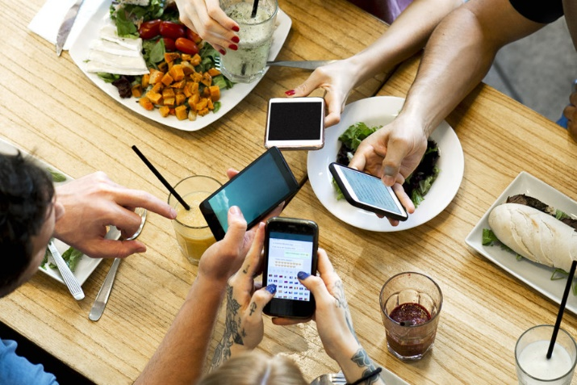
Konzepte
Personifizierung von Nahrungsmitteln

Slide 71
Konzepte
Personifizierung von Nahrungsmitteln
  Der zierliche, sportliche Salat

Slide 72
Konzepte
Personifizierung von Nahrungsmitteln
  Der zierliche, sportliche Salat
  Der coole, hippe Frozen-Joghurt

Slide 73
Konzepte
Personifizierung von Nahrungsmitteln
  Der zierliche, sportliche Salat
  Der coole, hippe Frozen-Joghurt
  Der etwas träge, gesellige Cheeseburger

Slide 74
Konzepte
Personifizierung von Nahrungsmitteln
  Der zierliche, sportliche Salat
  Der coole, hippe Frozen-Joghurt
  Der etwas träge, gesellige Cheeseburger
Menschliche Eigenschaften als Werbekonzepte

Slide 75
Konzepte
Personifizierung von Nahrungsmitteln
  Der zierliche, sportliche Salat
  Der coole, hippe Frozen-Joghurt
  Der etwas träge, gesellige Cheeseburger
Menschliche Eigenschaften als Werbekonzepte
  Kennenlernen („Charakter“ erfahren)

Slide 76
Konzepte
Personifizierung von Nahrungsmitteln
  Der zierliche, sportliche Salat
  Der coole, hippe Frozen-Joghurt
  Der etwas träge, gesellige Cheeseburger
Menschliche Eigenschaften als Werbekonzepte
  Kennenlernen („Charakter“ erfahren)
  Gespräche (Vorteile „raushandeln“)

Slide 77
Konzepte
Personifizierung von Nahrungsmitteln
  Der zierliche, sportliche Salat
  Der coole, hippe Frozen-Joghurt
  Der etwas träge, gesellige Cheeseburger
Menschliche Eigenschaften als Werbekonzepte
  Kennenlernen („Charakter“ erfahren)
  Gespräche (Vorteile „raushandeln“)
  Eifersucht („Aufmerksamkeit“ generieren)

Slide 78
Konzepte
Personifizierung von Nahrungsmitteln
  Der zierliche, sportliche Salat
  Der coole, hippe Frozen-Joghurt
  Der etwas träge, gesellige Cheeseburger
Menschliche Eigenschaften als Werbekonzepte
  Kennenlernen („Charakter“ erfahren)
  Gespräche (Vorteile „raushandeln“)
  Eifersucht („Aufmerksamkeit“ generieren)
  Gruppendates („Rabattaktionen“ wahrnehmen)

Slide 79
Mehrwert für Nutzer
Social Companion

Slide 80
Mehrwert für Nutzer
Social Companion
Spielerische Interkationen

Slide 81
Mehrwert für Nutzer
Social Companion
Spielerische Interkationen
Informationen über Herkunft und Zubereitung erfahren

Slide 82
Mehrwert für Nutzer
Social Companion
Spielerische Interkationen
Informationen über Herkunft und Zubereitung erfahren
Personalisierte Gerichtsvorschläge

Slide 83
Mehrwert für Nutzer
Social Companion
Spielerische Interkationen
Informationen über Herkunft und Zubereitung erfahren
Personalisierte Gerichtsvorschläge
Rabattcodes

Slide 84
Mehrwert für Nutzer
Social Companion
Spielerische Interkationen
Informationen über Herkunft und Zubereitung erfahren
Personalisierte Gerichtsvorschläge
Rabattcodes
„Geheime“ Gerichtsvorschläge

Slide 85
Mehrwert für Gastronomen
Produktspezifische Werbemöglichkeit

Slide 86
Mehrwert für Gastronomen
Produktspezifische Werbemöglichkeit
Produktspezifisches Feedback

Slide 87
Mehrwert für Gastronomen
Produktspezifische Werbemöglichkeit
Produktspezifisches Feedback
Schnelles und einfaches Schalten von emotionalen Werbebotschaften

Slide 88
Mehrwert für Gastronomen
Produktspezifische Werbemöglichkeit
Produktspezifisches Feedback
Schnelles und einfaches Schalten von emotionalen Werbebotschaften
Spontanes Reagieren auf externe Einflussfaktoren (Wetter, News, Ferienzeiten, Events in Siegen)

Slide 89
Mehrwert für Gastronomen
Produktspezifische Werbemöglichkeit
Produktspezifisches Feedback
Schnelles und einfaches Schalten von emotionalen Werbebotschaften
Spontanes Reagieren auf externe Einflussfaktoren (Wetter, News, Ferienzeiten, Events in Siegen)
Identifikation von Stammkundschaft (und mögliche Honorierung dieser!)

Slide 90
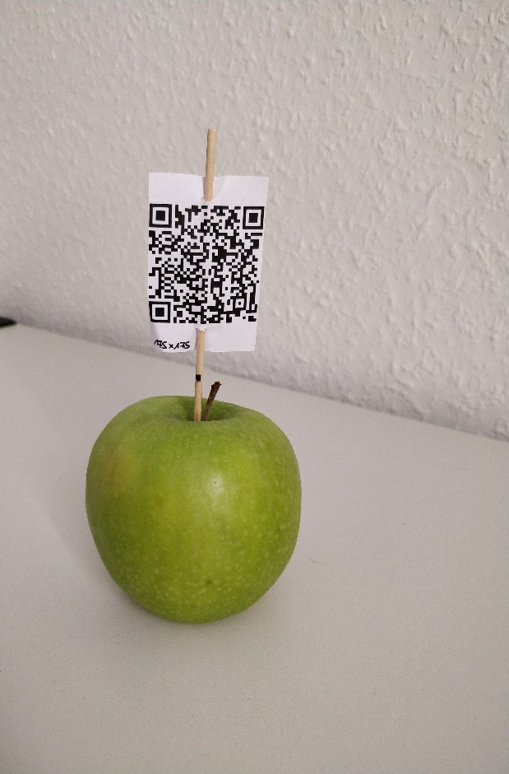
Ein kleines Appetithäppchen…

Slide 91
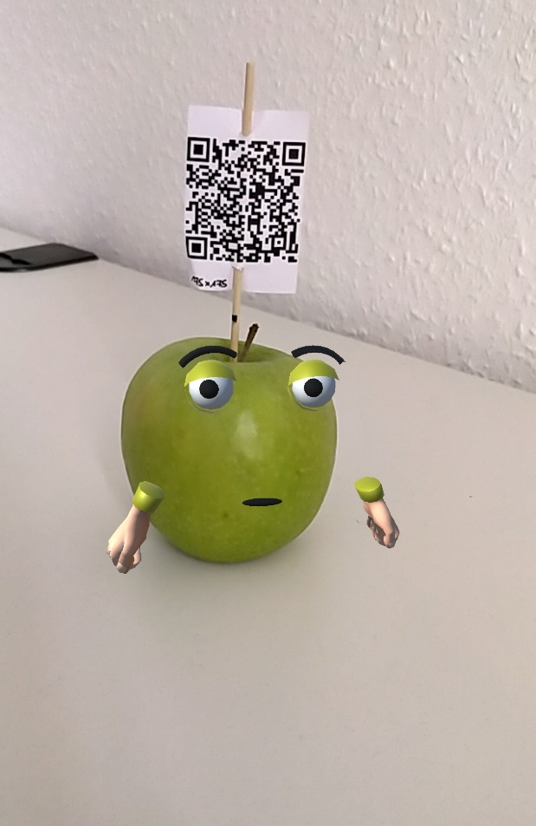
Ein kleines Appetithäppchen…

Slide 92
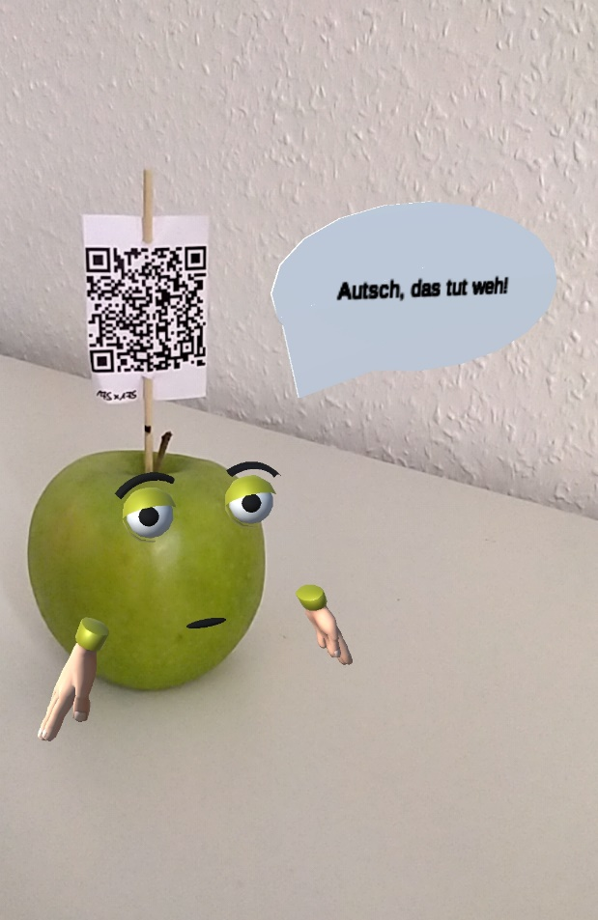
Ein kleines Appetithäppchen…

Slide 93
Technische Herausforderungen
Aufbau eines sozialen Bot-Netzwerks

Slide 94
Technische Herausforderungen
Aufbau eines sozialen Bot-Netzwerks
Smarte Dialogführung per NLP (Natural Language Processing) und unter Berücksichtigung vorheriger Gesprächsverläufe

Slide 95
Technische Herausforderungen
Aufbau eines sozialen Bot-Netzwerks
Smarte Dialogführung per NLP (Natural Language Processing) und unter Berücksichtigung vorheriger Gesprächsverläufe
Design skalierbarer bzw. übertragbarer Chatbot-Persönlichkeiten, die zeitgleich aber glaubhaft und authentisch wirken sollen

Slide 96
Technische Herausforderungen
Aufbau eines sozialen Bot-Netzwerks
Smarte Dialogführung per NLP (Natural Language Processing) und unter Berücksichtigung vorheriger Gesprächsverläufe
Design skalierbarer bzw. übertragbarer Chatbot-Persönlichkeiten, die zeitgleich aber glaubhaft und authentisch wirken sollen
AR-Anwendung (Objekterkennung und Computer Vision)

Slide 97
Vielen Dank!
Webseite: www.rendezfood.de
Kontaktpersonen:
Jun.-Prof. Dr. Thomas Ludwig: thomas.ludwig@uni-siegen.de
Philip Weber: philip.weber@uni-siegen.de
Ausschreibung von Seminar-/Projekt-/Bachelor-/Masterarbeiten im Forschungsprojekt „Rendezfood“:
https://cps.wineme.fb5.uni-siegen.de/lehre/

Slide 98
Diskussion
Würden Sie sich mit Hilfe eines Chatbots bewerben? Begründen Sie ihr Antwort!
In welchen Bereich von Geschäftsprozessen könnten Sie sich am ehesten vorstellen mit einem Chatbot zu interagieren und warum?

Slide 99
Quellen
Braun, Alexander (2003): Chatbots in der Kundenkommunikation. Berlin: Springer.
Brynjolfsson, E.; McAfee, A. (2017): The business of artificial intelligence. In: Harvard Business Review, 2017. https://starlab-alliance.com/wp-content/uploads/2017/09/The-Business-of-Artificial-Intelligence.pdf (Zugriff: 04.05.2019).
Buxmann, Peter; Schmidt, Holger (Hrsg.) (2019): Künstliche Intelligenz. Mit Algorithmen zum wirtschaftlichen Erfolg. Berlin, Heidelberg: Springer Gabler.

Slide 100
Quellen
Maurer, Markus; Gerdes, J. Christian; Lenz, Barbara; Winner, Hermann (Hrsg.) (2015): „Autonomes Fahren. Technische, rechtliche und gesellschaftliche Aspekte“. Berlin, Heidelberg: Springer Berlin Heidelberg.
Wilson, James; Daugherty, Paul R.; Bianzino, Nicola Morini (2017):
When AI Becomes the New Face of Your Brand. In: Harvard Business Review, 2017. https://hbr.org/2017/06/when-ai-becomes-the-new-face-of-your-brand (Zugriff: 01.07.2019)

Slide 101
Quellen
Jobbot: https://www.jobbot.me/
JOBmehappy: https://de-de.facebook.com/jobmehappy/
meta HR Unternehmensberatung GmbH (2018). Recruiter Experience Studie. Ein aktueller Blick auf die Welt der Recruiter. Studienreport. meta HR Unternehmensberatung GmbH in cooperation with stellenanzeigen.de GmbH & Co. KG
Pew Research Center (2016). Public Prediction for the Future of Workforce Automation. 202.419.4372.
PwC (2017). Bot.Me: A revolutionary partnership. How AI is pushing man and machine closer together. Consumer Intelligence Series.
Interview: Judith Eißer vom 28.Mai 2019

